Slide 1

İLETİŞİM FAKÜLTESİ
HALKLA İLİŞKİLER VE TANITIM BÖLÜMÜ
Halkla İlişkiler ve Reklam Terminolojisi
Doç. Dr. Recep YILMAZ

Slide 2

Kurum İmajı ve Kurumsal Kimlik
Hafta-4

Slide 3
İmaj Kavramı
İmaj, gerçeğin ‘yaklaşık’ olarak görsel sunumudur. Bu sunum, fotoğraf ve resimdeki gibi fiziksel ya da edebiyat ve müzikteki gibi imgesel de olabilir. Bu tanımları biraz daha netleştirirsek, çeşitli kanallardan, reklamlardan doğal ilişkilere, içinde yaşanılan kültürel iklimden, sahip bulunulan önyargılara kadar elde edilen bilgi ve verilerin bir değerlendirmesi diyebiliriz.

Slide 4
İmaj Türleri
Mevcut İmaj
İstenilen İmaj
Pozitif İmaj
Negatif İmaj
Kurum İmajı
Ürün İmajı
Marka İmajı
Kuruluşun Kendi Algıladığı İmaj
Yabancı İmaj
Transfer İmaj

Slide 5
İmaj Türleri
Ürün İmajı
Ürün imajı, özellikle pazara yeni bir ürünün tanıtılmasında etkilidir. Kamuoyu tarafından pek tanınmayan bir kuruluş, ürettiği yeni ürünle, kendi faaliyet alanında, oldukça iyi bir imaj edinmesine katkı sağlar.

Slide 6
İmaj Türleri
Marka İmajı
En yaygın imaj türlerinden birisi olan marka imajı, ürünün kişiye çağrıştırdığı duygu ve düşüncelerin bütünüdür. Genellikle günlük gereksinimlerin karşılandığı ürün ve markalardır. Bununla birlikte lüks mallar, otomobil markaları, yatırım mallarının bir imaja sahip olduğu yadsınamaz. Marka imajı, doyuma ulaşmış bir pazarda, ürün ya da hizmetin diğerlerinden ayrılarak ön plana çıkmasında oldukça önem taşır.

Slide 7
İmaj Türleri
Kuruluşun Kendi Algıladığı İmaj
Bu imaj türü, kuruluşların kendi kurumlarını görme ve değerlendirmesidir. Bu imaj, bir tasarımcının kendi yaptıklarına bakışı ya da bir anne-babanın kendi çocuklarını değerlendirmesi ile benzeşir.

Slide 8
İmaj Türleri
Yabancı İmaj
Kuruluşun kendi algıladığı imajın tersidir. Diğer kişilerin görüş ve düşüncelerdir.
Ürün ve hizmetlerin gerçekleştirilmesiyle doğrudan ilişkisi bulunmayanların sahip olduğu bir imaj türüdür. Aynı zamanda güçlü markalarda kuruluşun kendini algılayış biçimiyle de örtüşür.

Slide 9
İmaj Türleri
Transfer İmaj
Transfer imaj, genellikle lüks tüketim ürünlerinde bilinen bir ürün markasının başka bir ürüne transferidir. Bir araba markası olan Porsche’nin Porsche Porsche güneş gözlüklerine, Lacoste’un saat markasına transferi bu konudaki en güzel örneklerdir.

Slide 10
İmaj Türleri
Mevcut İmaj
Bu imaj bugünkü görüntüyü oluşturur. İmajların dinamik ve değişken olduğu, aynı zamanda zamana uyma zorunluluğu göz önünde bulundurularak yapılacak bilimsel araştırmalarla mevcut imajın ortaya çıkartılması gerekir.

Slide 11
İmaj Türleri
İstenilen İmaj
Araştırma sonuçlarına göre, kurumun ulaşmayı hedeflediği imajdır.

Slide 12
İmaj Türleri
Pozitif İmaj
Pozitif imaj, iyi ve güçlü özelliklere sahip markaların, çevreye yansıyan ve sempati uyandıran imajıdır.

Slide 13
İmaj Türleri
Negatif İmaj
Kurumların agresif, olumsuz davranışları sonucunda oluşur. Örneğin, mağazaya gelen müşteriye tezgâhtarların kötü hizmet sunması, kurumun çevreye verdiği zarar vb. bireylerde kuruma karşı negatif bir imajın oluşmasına neden olur. Kurum imajı konusunda açıklanması gereken diğer bir kavram, kurumsal itibardır. Kurumsal itibar, genellikle kurum imajıyla eş anlamlı olarak kullanılır.

Slide 14
Kurum İmajı
Kurumsal imajın üç sacayağı bulunur:
Kurumsal Davranış
Kurumsal İletişim
Kurumsal Görüntü

Slide 15
Kurumsal Kimlik
Kurumlara ilişkin, hizmet ve ürün niteliği, vitrin düzeni, mağaza dizaynı, satış sonrası hizmet, reklamların etkisiyle bir görüş oluştururuz. Kuşkusuz kurumsal kimlik, özellikle, kurumsal itibar (imaj) ile birlikte kurumun stratejilerinin gerçekleşmesi ve kurumun performansını arttırması yönünde önemli etkilere sahiptir. Kurumun bireysel ve kolektif eylemleri o kurumun kimliğini biçimlendirir.

Slide 16
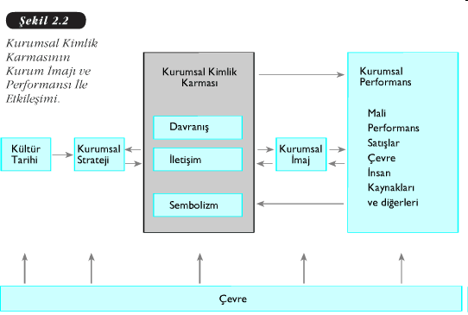
Kurumsal Kimlik ve Kurum İmajı İlişkisi

Slide 17
İlginiz için teşekkür ederim…

